Slide 1
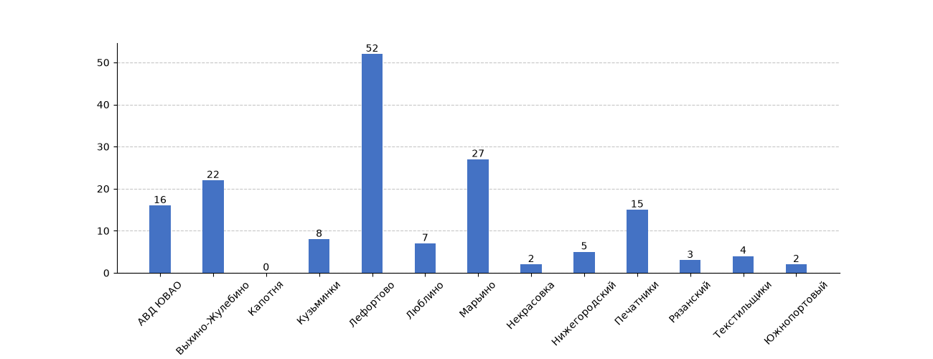
Обращения, поступившие в кабинет ОАТИ на портале «Наш город», по которым жители жаловались, что их проблема не была устранена и наличие проблемы подтвердилось в результате перепроверки ОАТИ
период с 17 августа 2026 года по 23 августа 2026 года
Топ опровергаемых тем:
Некачественное содержание детской площадки во дворе - 22
Неубранная дворовая территория - 13
Повреждение дорожного покрытия во дворе (ямы, выбоины, провалы) - 13
*Всего опровергнуто за указанный период: 163

